Slide 1
Распрацоўка ўласных заданняў з выкарыстаннем інтэрнэт - рэсурсаў
Чайка Г.Д.,
настаўнік беларуская мовы і літаратуры гімназіі імя Я.Купалы

Slide 2
https://gimn-mozyr.schools.by/pages/mo-ychitelei-belorysskogo-yazika-i-literatyri

Slide 3
Спіс Web 2.0-рэсурсаў
http://learningapps.org/ - рэсурс з шаблонамі адукацыйных гульняў
http://www.easynotecards.com/ - сайт для стварэння картак
http://www.jigsawplanet.com/ - сайт для стварэння пазлаў
http://www.eslvideo.com/ - стварэнне віктарын на аснове відэа
http://rebus1.com/index.php?item=rebus_generator – генератар рэбусаў
https://realtimeboard.com/ - рэсурс для стварэння флэш-картак

Slide 4
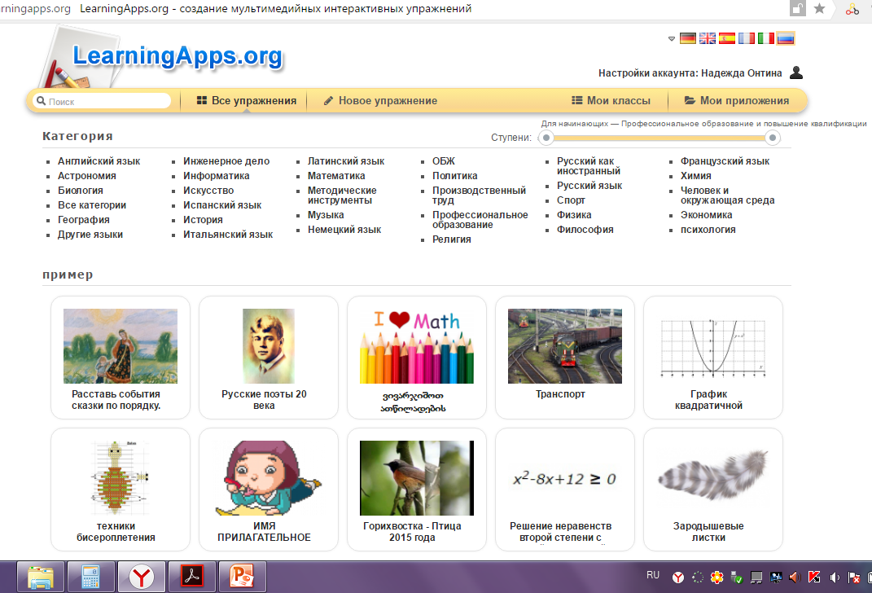
Learningapps.org - гэта сэрвіс для стварэння інтэрактыўных заданняў па розных прадметах

Slide 5
Падача заяўкі

Slide 6
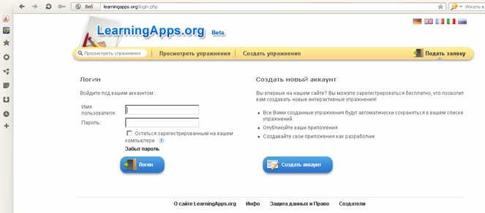
Стварэнне акаўнта

Slide 7
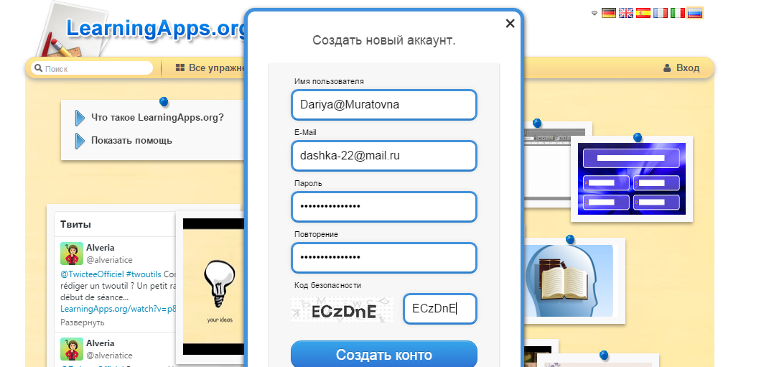
Рэгістрацыя

Slide 8
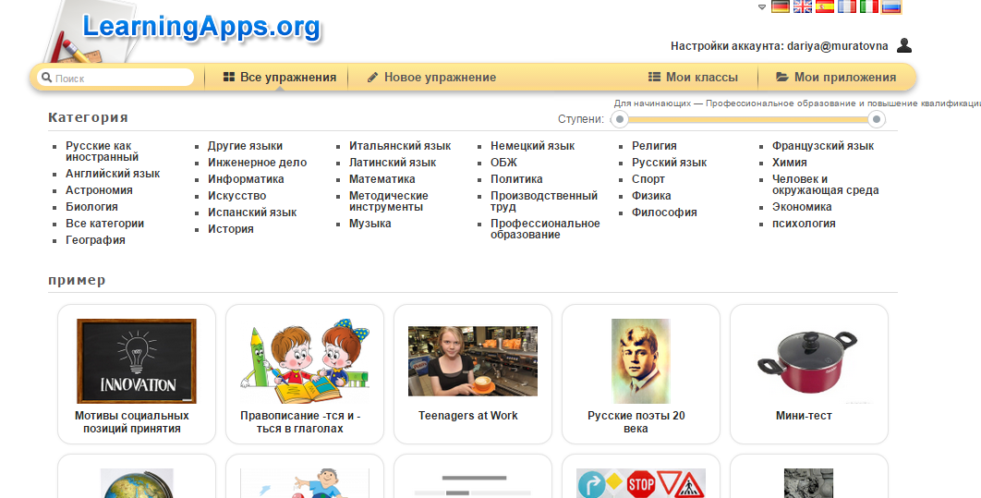
Выбіраем «Новае практыкаванне» і шаблон

Slide 9
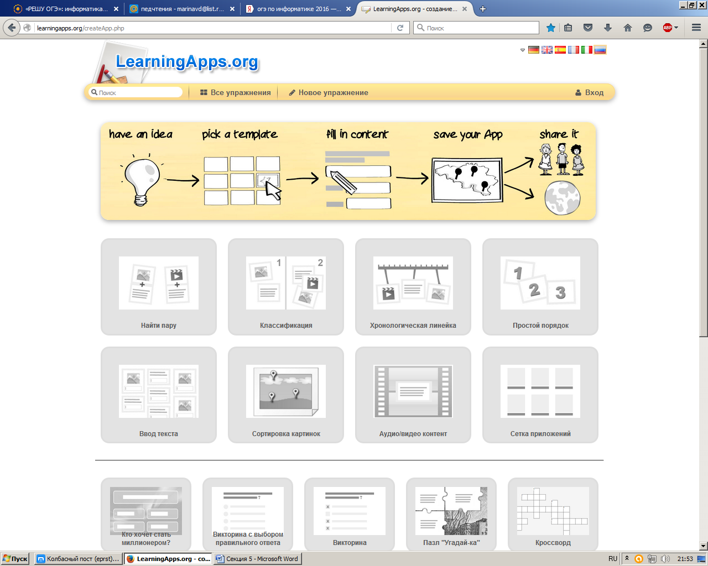
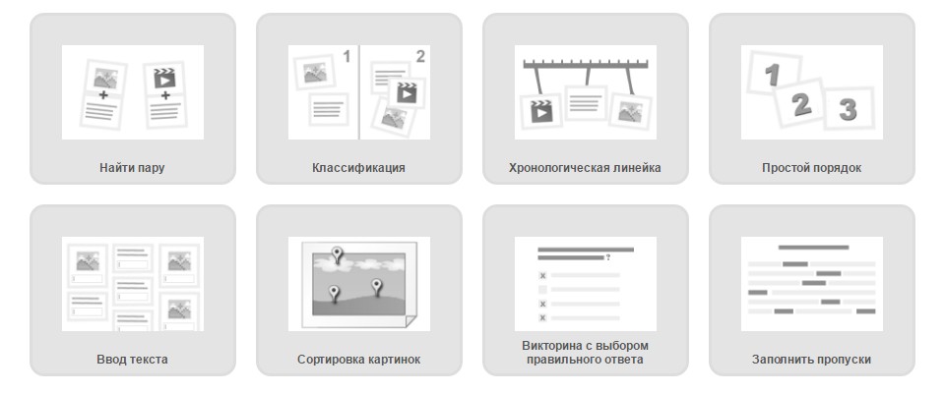

Slide 10
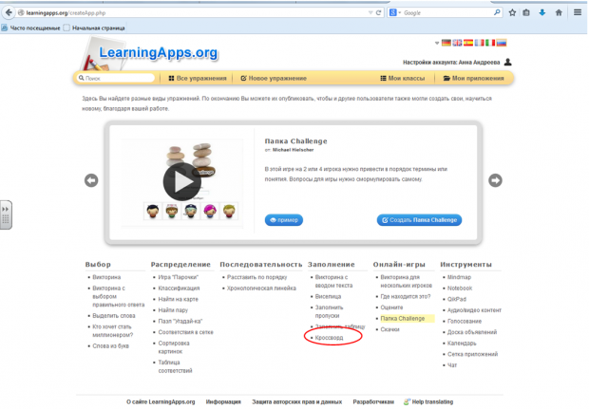
Выбіраем «Крыжаванка»

Slide 11
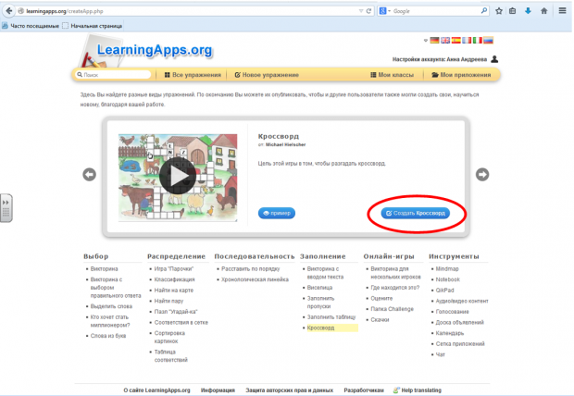
«Стварыць крыжаванку»

Slide 12
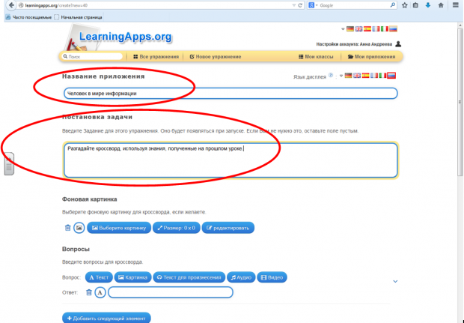

Slide 13
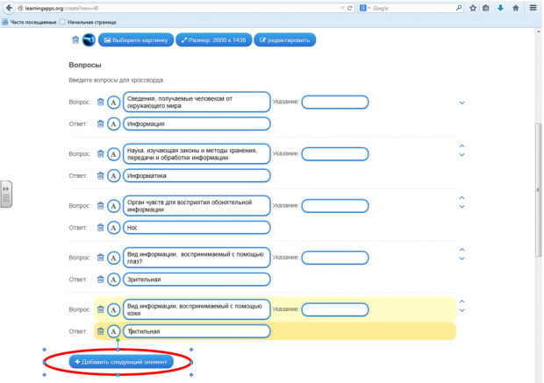

Slide 14
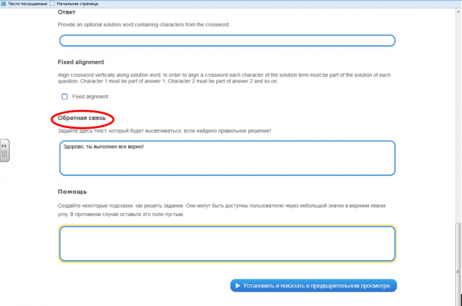
Уводзім тэкст для дыялогу

Slide 15
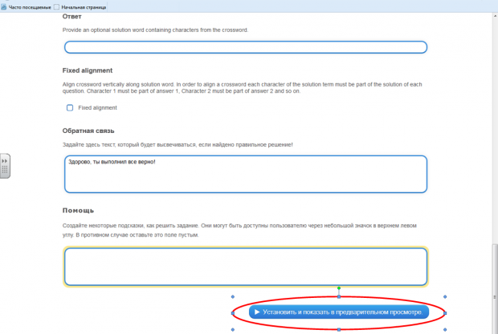
Папярэдні прагляд задання

Slide 16
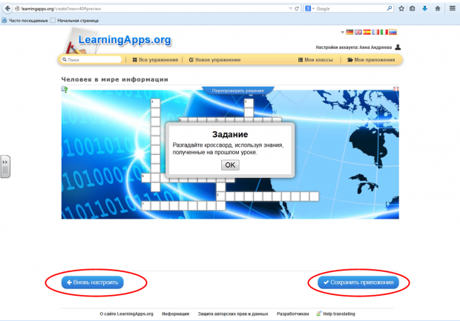
Захоўваем ці карэкціруем

Slide 17
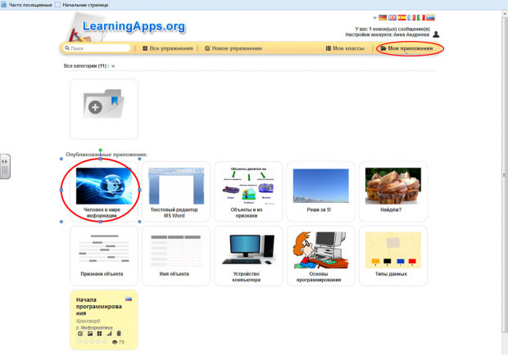
«Мае дадаткі»

Slide 18
Спіс Web 2.0-рэсурсаў
http://learningapps.org/ - рэсурс з шаблонамі адукацыйных гульняў
http://www.easynotecards.com/ - сайт для стварэння картак
http://www.jigsawplanet.com/ - сайт для стварэння пазлаў
http://www.eslvideo.com/ - стварэнне віктарын на аснове відэа
http://rebus1.com/index.php?item=rebus_generator – генератар рэбусаў
https://realtimeboard.com/ - рэсурс для стварэння флэш-картак

Slide 19
Дзякуй за ўвагу!
https://gimn-mozyr.schools.by/pages/mo-ychitelei-belorysskogo-yazika-i-literatyri

